Slide 1
區塊鏈交易系統 ShopP2P
－以智能合約及星際檔案系統實現的去中心化交易系統

Slide 2


組員介紹
洪廷鈞
徐培欽
資工四
410625023
財金四
410636016

Slide 3
CONTENTS
01
02
03
研究動機與背景
系統設計架構
交易系統介紹

Slide 4
研究動機與背景
01

Slide 5


個人資訊
不法份子

Slide 6
訂單資訊
個人姓名
電話號碼
居住地址
付款資訊

Slide 7
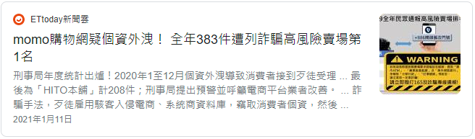


個資外洩頻傳

Slide 8
系統設計架構
02

Slide 9
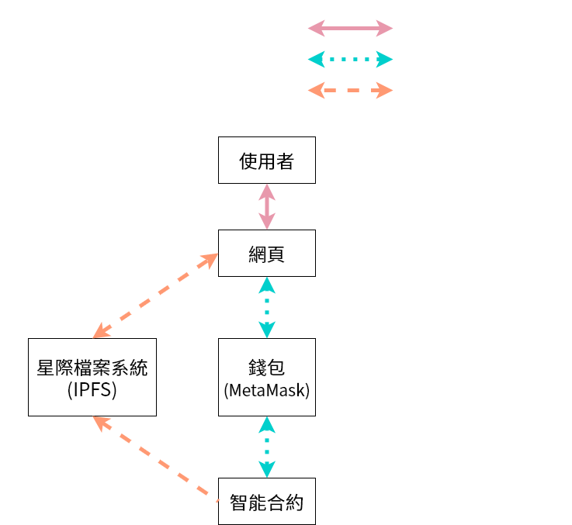

Slide 10

區塊鏈
使用乙太坊的智能合約

Slide 11



星際檔案系統
傳統中心化儲存
持久分散式儲存

Slide 12


資料串接

Slide 13
交易系統介紹
03

Slide 14
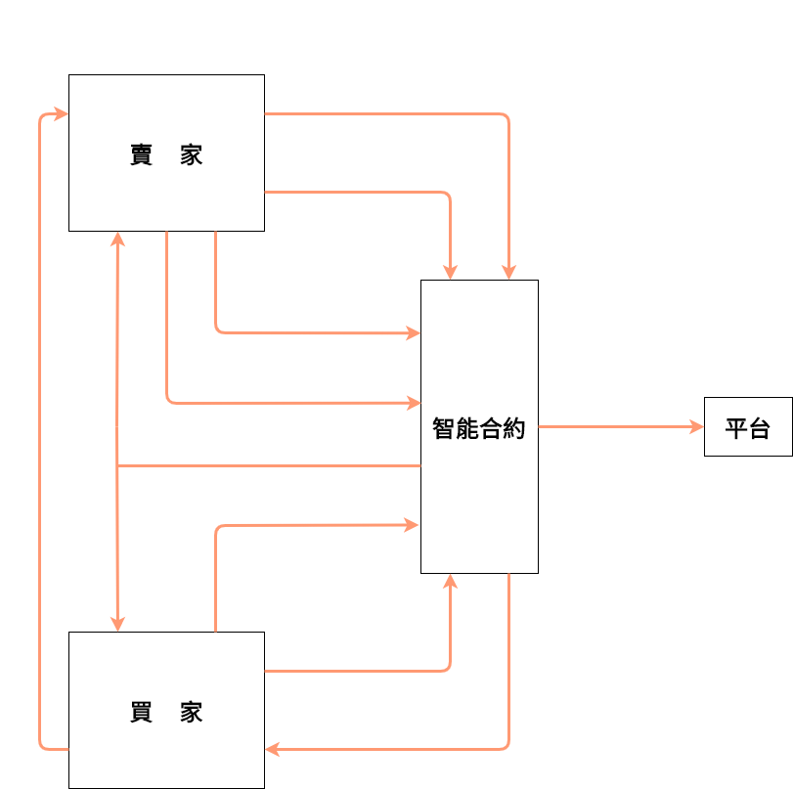
交易流程圖

Slide 15

信用評價對比系統
售價 10 ETH

Slide 16



信用評價對比系統
20 ETH
20 ETH
買家
智能合約
賣家

Slide 17
信用評價對比系統 Case #1
10 ETH
30 ETH
買家好評

Slide 18
信用評價對比系統 Case #2
30 ETH
10 ETH
買家差評
賣家好評

Slide 19
信用評價對比系統 Case #3
20 ETH
20 ETH
買家差評
歷史評價低於標準
賣家差評
歷史評價高於標準

Slide 20


信用代幣
透過
挖礦方式
解決
多重帳號
增加
網路節點

Slide 21
Demo Time

